Slide 1
Εκπαίδευση και Ανάπτυξη - Επικοινωνία
ΕΣΔΔΑ
ΚΣΤ’ Εκπαιδευτική Σειρά

Slide 2
Δομή Εισήγησης
Εκπαίδευση και Ανάπτυξη
Το Τόξο της Επικοινωνίας
Αποτελεσματική Επικοινωνία
Στυλ Επικοινωνίας

Slide 3
Εκπαίδευση και Ανάπτυξη

Slide 4
Η ΟργΑνωση που ΜαθΑινει
“The illiterate of the 21st century will not be those who cannot read and write, but those who cannot Learn, Unlearn and Relearn”
Με αποτέλεσμα την ανάπτυξη της ικανότητας ατόμων και οργανισμών για:
Απόκτηση νέας γνώσης
Αλλαγής
Ανταγωνιστικότητας
Αειφορίας
Peter Senge, “The Fifth Discipline: The Art and Practice of the Learning Organization”

Slide 5
Εκπαίδευση
Είναι μια διαδικασία μάθησης με την οποία επιδιώκεται ο υπάλληλος να αποκτήσει γνώσεις, τεχνικές δεξιότητες και να διαμορφώσει στάσεις και συμπεριφορές που θα τον κάνουν πιο αποτελεσματικό στην τωρινή δουλειά του. Η έμφαση δίνεται στην απόκτηση δεξιοτήτων παρά στις στάσεις και τις συμπεριφορές

Slide 6
Ανάπτυξη
Είναι μια διαδικασία μάθησης, έχει μακροχρόνιο ορίζοντα και ο στόχος είναι ο υπάλληλος να αποκτήσει γνώσεις όχι όμως ως αυτοσκοπό αλλά ως προϋπόθεση για να αναπτύξει ικανότητες που θα τις χρησιμοποιήσει στο μέλλον, σε εργασίες που απαιτούν περισσότερη ευθύνη και πρωτοβουλία

Slide 7
Εκπαίδευση vs Ανάπτυξη
ΕΚΠΑΙΔΕΥΣΗ | ΑΝΑΠΤΥΞΗ
Βραχυχρόνια | Μακροχρόνια
Μαζική | Ατομική
Δεξιότητες | Ικανότητες
Αναπαραγωγή γνώσης | Συμπεριφορά
Εισήγηση | Βιωματική εμπειρία
Τεχνική επάρκεια | Διαχείρηση κρίσεων, συγκρούσεων, αλλαγών κ.λπ.
Χαμηλά μεσαία στην ιεραρχία στελέχη | Ανώτερα και ανώτατα στελέχη
Μάνατζμεντ | Ηγεσία

Slide 8
Τεχνικές Εκπαίδευσης
Εκπαίδευση στη θέση εργασίας
Εκπαίδευση με μαθητεία
Εκπαίδευση μέσω πρακτικών μαθημάτων ή πρακτική εξάσκηση
Εκπαίδευση στο εργαστήριο
Εκπαίδευση στην αίθουσα διδασκαλίας
Εκπαίδευση με ηλεκτρονικούς υπολογιστές

Slide 9
Τεχνικές Εκπαίδευσης και Ανάπτυξης
Εναλλαγή στις θέσεις εργασίας | Πανεπιστημιακά μαθήματα/ προγράμματα
Προσωπική καθοδήγηση | Διαλέξεις/ ημερίδες/ συνέδρια
Καθοδήγηση/ κηδεμονία (mentoring – coaching) | Προτυποποίηση ή υποδειγματοποίηση συμπεριφοράς
Συμμετοχή (μέλος) σε επιτροπές | Συναλλακτική ανάλυση
Πολλαπλή διοίκηση (ή συμβούλιο εκπαιδευόμενων στελεχών) | Μέθοδος ηγεσίας Vroom-Yetton
Βοηθός (επιτελικός) | Εκπαίδευση ευαισθησίας - T-Group Training (αυτογνωσία ενσυναίσθηση σε ομάδες)
Αναπληρωτής –Αντικαταστάτης | Ενεργός μάθηση
Μελέτη περιπτώσεων | Κέντρα εκτίμησης / αξιολόγησης
Διοικητικά ή επιχειρηματικά παιχνίδια | Εκπαίδευση επιβίωσης
Υπόδυση ρόλων | Εκπαίδευση νέας εποχής (απόκτησης κοινής κουλτούρας – ζητήματα πλύσης εγκεφάλου)

Slide 10
Διοίκηση της Εκπαίδευσης και Ανάπτυξης
Ανίχνευση εκπαιδευτικών και αναπτυξιακών αναγκών
Πιλοτική εφαρμογή του προγράμματος
Διορθωτικές ενέργειες
Υλοποίηση των προγραμμάτων εκπαίδευσης και ανάπτυξης
Διαμόρφωση στόχων εκπαίδευσης και ανάπτυξης
Σχεδιασμός προγράμματος εκπαίδευσης και ανάπτυξης
Αξιολόγηση των προγραμμάτων με τη χρήση των προκαθορισμένων δεικτών/στόχων

Slide 11
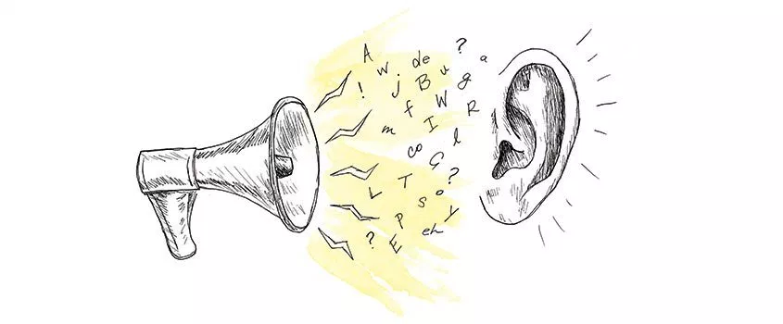
Αποτελεσματική Επικοινωνία

Slide 12
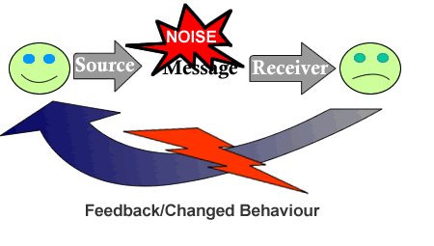
Το Τόξο της Επικοινωνίας

Slide 13
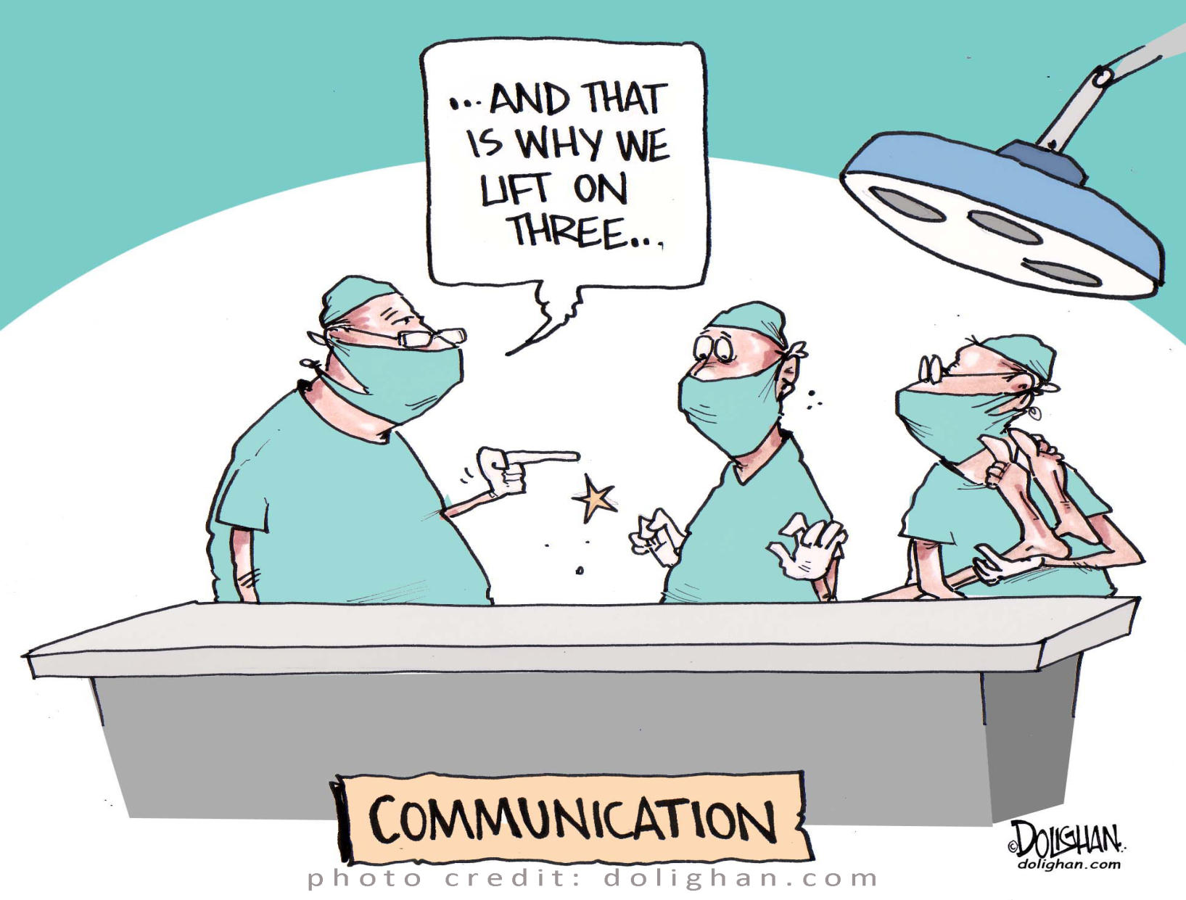
Ασκήσεις Επικοινωνίας & Οφέλη

Slide 14
“Αποτελεσματική Επικοινωνία”
Η Σημαντικότητα της Αποτελεσματικής Επικοινωνίας:
Μας βοηθά να:
Κατανοήσουμε ένα διαφορετικό άτομο ή κατάσταση
Συνδεθούμε με ένα διαφορετικό άτομο (συνάδελφο, εταίρο, πολίτη κ.λπ.)
Επιλύσουμε προβλήματα
Χτίσουμε εμπιστοσύνη και να δείξουμε σεβασμό στα άτομα που αλληλοεπιδρούμε
Αναπτύξουμε καλές σχέσεις
Βελτιώσουμε την ομαδικότητα στην εργασία μας

Slide 15
Οι Επτά Αρχές της Αποτελεσματικής Επικοινωνίας
Clarity
Completeness
Conciseness
Consideration
Verbal
Correctness
Concreteness
Courtesy

Slide 16
Οι Επτά Αρχές της Αποτελεσματικής Επικοινωνίας
Καθαρότητα - Clarity
Έμφαση σε ένα συγκεκριμένο ζήτημα/μήνυμα κάθε φορά
Η Σαφήνεια στην επικοινωνία:
Κάνει ευκολότερη την κατανόηση
Ενδυναμώνει το νόημα του μηνύματος
Βοηθά στη χρήση το κατάλληλων και
συγκεκριμένων λέξεων

Slide 17
Οι Επτά Αρχές της Αποτελεσματικής Επικοινωνίας
Πληρότητα - Completeness
Το μήνυμα πρέπει να είναι πλήρες!
Ο αποστολέας θα πρέπει να επικοινωνεί όλα τα γεγονότα και τα νούμερα που σχετίζονται με το μήνυμα!

Slide 18
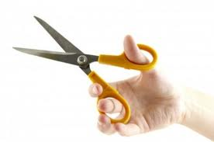
Οι Επτά Αρχές της Αποτελεσματικής Επικοινωνίας
Περιεκτικότητα - Conciseness
Επικοινώνησε το μήνυμά σου με τις λιγότερες δυνατές λέξεις!
Με την περιεκτικότητα στην επικοινωνία:
Κερδίζεις χρόνο
Τονίζεις το κύριο μήνυμα
Παρέχεις το αναγκαίο μήνυμα στο δέκτη
Γίνεσαι περισσότερο κατανοητός

Slide 19
Οι Επτά Αρχές της Αποτελεσματικής Επικοινωνίας
Ενδιαφέρον - Consideration
Η αποτελεσματική επικοινωνία απαιτεί να λαμβάνεται υπόψη ο δέκτης του μηνύματος (η στάση του, η εκπαίδευση, η κουλτούρα του κ.λπ.)

Slide 20
Οι Επτά Αρχές της Αποτελεσματικής Επικοινωνίας
Ορθότητα - Correctness
Σημαίνει ότι δεν έχει γραμματικά ή συντακτικά λάθη
Ορθότητα στην επικοινωνία:
Το μήνυμα είναι ακριβές και σωστό
Κάνει χρήση της κατάλληλης και σωστής γλώσσας

Slide 21
Οι Επτά Αρχές της Αποτελεσματικής Επικοινωνίας
Συγκεκριμένο - Concreteness
Σημαίνει ότι ο αποστολέας είναι συγκεκριμένος, απλός, καθαρός και ειδικός
Όταν είσαι συγκεκριμένος στην επικοινωνία:
Το μήνυμα εμπεριέχει συγκεκριμένα γεγονότα και αριθμούς
Κάνει χρήση λέξεων που το συνδέουν απευθείας με το θέμα

Slide 22
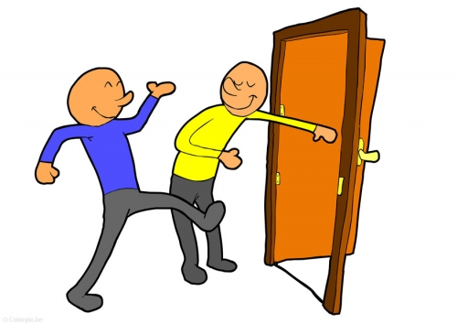
Οι Επτά Αρχές της Αποτελεσματικής Επικοινωνίας
Ευγένεια - Courtesy
Σημαίνει ότι ο αποστολέας δείχνει σεβασμό στον δέκτη
Ο αποστολέας πρέπει να είναι ευγενικός και ενθουσιώδης
Η Ευγένεια στην επικοινωνία:
Λαμβάνει υπόψη της τις θεωρήσεις και τα συναισθήματα του δέκτη
Το μήνυμα είναι θετικό και σέβεται τον δέκτη

Slide 23
“Στυλ Επικοινωνίας”
1
Παθητική Συμπεριφορά
2
Επιθετική Συμπεριφορά
Communication
Styles
Verbal
3
Παθητική-Επιθετική Συμπεριφορά
4
Με Αυτοπεποίθηση Συμπεριφορά

Slide 24
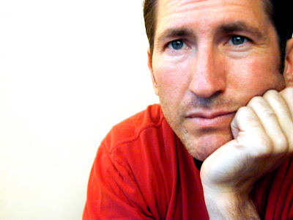
Παθητική Συμπεριφορά
Δεν εκφράζει απόψεις και συναισθήματα
Ζητά συγνώμη ακόμη και αν δεν είναι δικό του λάθος
Δεν σέβεται το δίκαιο του
Αισθάνεται ότι δεν έχει το δικαίωμα να ζητήσει κάτι
Δεν επικοινωνεί ανοικτά
Παραμένει αδρανής και ήσυχος σε όλες τις συζητήσεις
Verbal

Slide 25
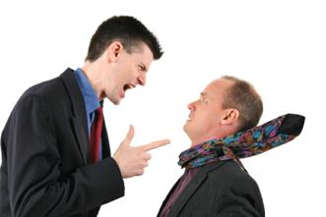
Επιθετική Συμπεριφορά
Δεν ζητά συγνώμη για κάτι
Δεν σέβεται τα δικαιώματα και τα αισθήματα των άλλων
Χρησιμοποιεί ένταση στη φωνή του
Κινείται επιθετικά προς τους άλλους
Χρησιμοποιεί επιθετικές χειρονομίες (π.χ. σηκώνει το δάκτυλο)
Δεν ακούει όταν οι άλλοι έχουν να του πουν κάτι
Επικριτικός και επιθετικός προς τους άλλους
Verbal

Slide 26
Παθητική-Επιθετική Συμπεριφορά
Μπορεί να απολογείται για κάποια πράγματα αλλά δεν το εννοεί
Συχνά αποφεύγει τις συγκρούσεις αλλά με έμμεσο τρόπο (π.χ. ρίχνοντας μια άγρια ματιά, χτυπώντας την πόρτα κ.λπ.)
Αρνείται ότι είναι θυμωμένος
Είναι σαρκαστικός
Verbal

Slide 27
Με Αυτοπεποίθηση Συμπεριφορά
Σέβεται τα δικά του δικαιώματα όπως και των άλλων
Χειρίζεται τις συγκρούσεις με υγιή τρόπο
Εκφράζει τα συναισθήματα, τις απόψεις και τις ανάγκες του με ευθύτητα και με κατάλληλο τρόπο
Έχει ενσυναίσθηση και δείχνει ενδιαφέρον για τα συναισθήματα των άλλων
Ακούει τους άλλους και ζητά ανατροφοδότηση
Verbal

Slide 28
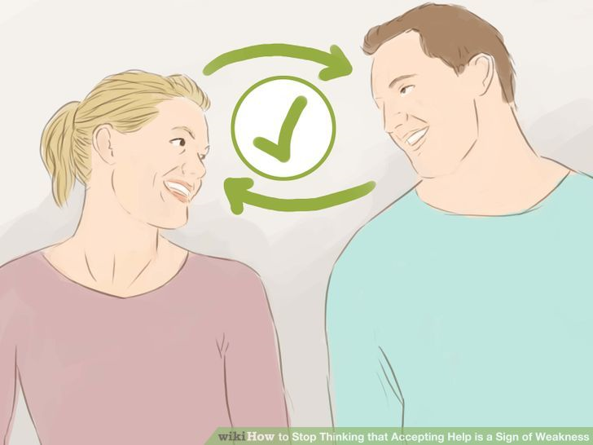
Αποδοχή του Τρόπου Θεώρησης των Άλλων
Κάθε στυλ επικοινωνίας αντανακλά κουλτούρα
Όλα τα στυλ επικοινωνίας είναι χρήσιμα αλλά εξαρτώνται από την κατάσταση
Το δικό μας στυλ επικοινωνίας δεν είναι πάντα καλύτερο από αυτό των άλλων
Verbal

Slide 29
Πολιτισμική Ευαισθησία και Επικοινωνία
Ο χειρισμός των πολιτιστικών διαφορών με έναν θετικό τρόπο, έτσι ώστε να αποφεύγονται οι συγκρούσεις λόγω σφαλμάτων στην αντίληψη με συνέπεια να αυξάνεται η απόλαυση και η εκτίμηση του διαφορετικού τρόπου προσωπικής έκφρασης, π.χ. μέσω της τέχνης, με τη χρήση διαφόρων διαύλων επικοινωνίας
Επιτυγχάνεται σταδιακά μέσω της κατανόησης της ατομικής κουλτούρας και στη συνέχεια την κατανόηση και την αποδοχή της λογικής των περιγραμμάτων κουλτούρας των άλλων, έτσι ώστε να αποκτηθούν εκείνες οι δεξιότητες που δίνουν τη δυνατότητα σε ένα άτομο να αλληλοεπιδρά θετικά με διαφορετικές κουλτούρες και να χειρίζεται τις πολιτισμικές διαφορές ως μία μοναδική ευκαιρία για δημιουργική επίλυση ενός προβλήματος

Slide 30
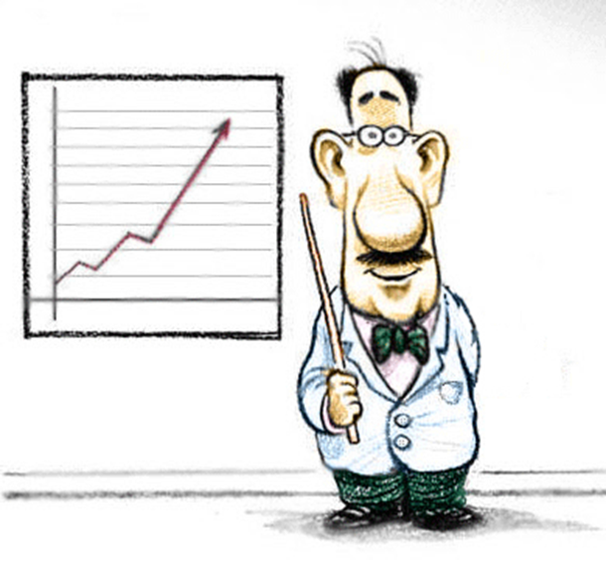
Μελέτη Περίπτωσης
Σε ομάδες των πέντε ατόμων:
α) Επιλέξτε την υπηρεσία που εργάζεστε
β) Ενημερώστε τις ομάδες ώστε να μην υπάρχει ταύτιση
γ) Η κάθε ομάδα/υπηρσία διατυπώνει γραπτώς και καταθέτει ένα αίτημα προς κάθε μία από τις υπηρεσίες που επιλέχθηκαν.
δ) Η κάθε ομάδα/υπηρεσία αξιολογεί το κάθε αίτημα χωριστά, υπό όρους αποτελεσματικής επικοινωνίας και τη χρήση των επτά δεικτών.
ε) Η κάθε ομάδα/υπηρεσία προτείνει ένα συγκεκριμένο πρόγραμμα εκπαίδευσης ή ανάπτυξης με βάση την προηγούμενη αξιολόγηση.

